Slide 1
第16课 亚非拉民族民主运动的高涨
朝阳区线上课堂·高一历史
学校：日坛中学 教师：孙寅

Slide 2
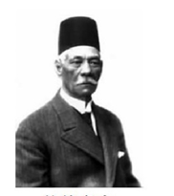
民族民主革命:是殖民地、半殖民地被压迫民族反对殖民主义、帝国主义和封建主义的统治，争取国家独立、民族解放和政治民主的革命。

Slide 3
回顾第七单元学过的内容:
第一次世界大战
巴黎和会与华盛顿会议
十月革命
苏联社会主义建设
1、时间：
2、时代特点：

Slide 4
一、亚非拉民族民主运动高涨的原因
一战期间列强忙于战争无瑕外侵，殖民地和半殖民地地区民族资本主义获得较大发展，民族资产阶级和无产阶级力量增强。
一战削弱了帝国主义和殖民主义力量，唤醒了被压迫民族的民族意识，为民族民主运动提供了契机。
一战后帝国主义列强卷土重来，使宗主国与殖民地矛盾尖锐激化，直接导致了民族民主运动高潮的出现。
俄国十月革命的胜利，极大地鼓舞了殖民地半殖民地的民族民主斗争；

Slide 5
二、亚洲的民族民主运动
概况
区域 | 国家 | 主要内容
东亚 | 中国 | 1、国共合作领导北伐 2、收回汉口、九江英租界 3、中国共产党领导新民主主义革命
东南亚 | 印度尼西亚 越南 | 1、印尼共产党成立后，领导第一次反对荷兰的武装起义，扩展到全国 2、苏加诺成立印尼民族党，民族资产阶级掌握独立运动领导权 3、越南掀起反抗法国殖民统治斗争
西亚 | 伊拉克、叙利亚 黎巴嫩 | 反对英法占领
南亚 | 印度 | 非暴力不合作运动

Slide 6
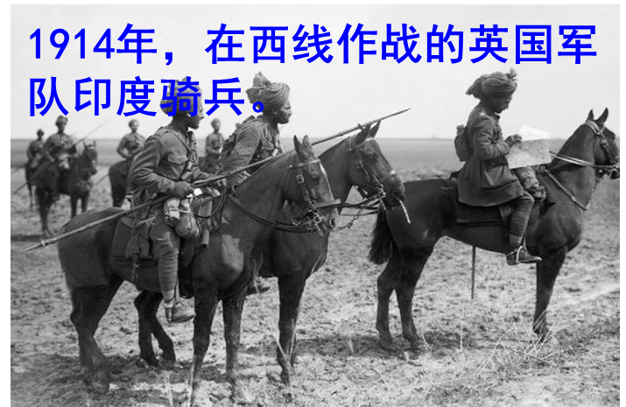
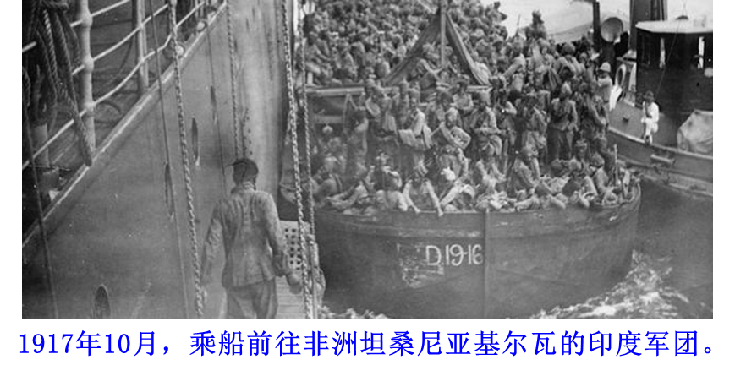
非暴力不合作运动的背景
150万印度士兵曾在第一次世界大战为英国效力，另有几十万印度人当劳工。战争期间，英国牢牢地控制着这个海外最大的补给地，实行残酷的殖民统治。

Slide 7
印度非暴力不合作运动的背景
《罗拉特法》规定：在印度设立特别法庭，这个法庭没有辩护律师和陪审员；地方当局可以不经起诉而搜查、逮捕和判决任何一个有嫌疑的人；禁止集会和游行示威。1919年3月21日，《罗拉特法》在印度人民的抗议声中于中央立法议会通过，引起了全印度的愤慨，被称为“黑色法案”。
1926年法国驻印度支那总督说到：“这场用鲜血覆盖整个欧洲的战争……在距我们遥远的国度里唤起了一种独立的意识”。

Slide 8
非暴力不合作运发展过程
时间 | 原因 | 斗争方式
1920-1922 | 《罗拉特法案》公布 阿姆利则惨案的发生 | 放弃英国人授予的爵位、封号和名誉职位；罢课、离职、抵制法院和立法机关；恢复手工纺织，抗税。
1930-1934 | 世界经济危机，农民收入减半，赋税有增无减，企业倒闭，工人失业 | 降低地税，保护关税，废除食盐专卖法和盐税，释放政治犯；食盐进军
1940-1942 | 英国对德宣战，印度进入战争。国大党决定有条件支持英国作战以换取战后独立，英国仅同意战后让印度取得自治领地位 | “退出印度”行动

Slide 9
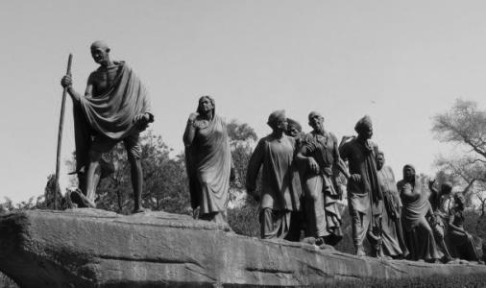
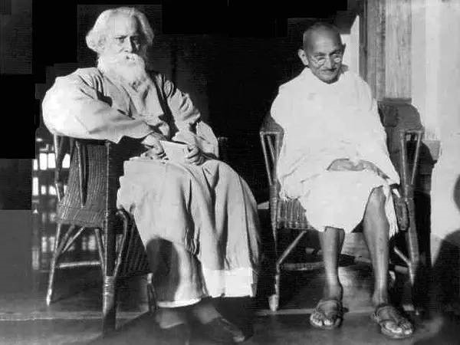
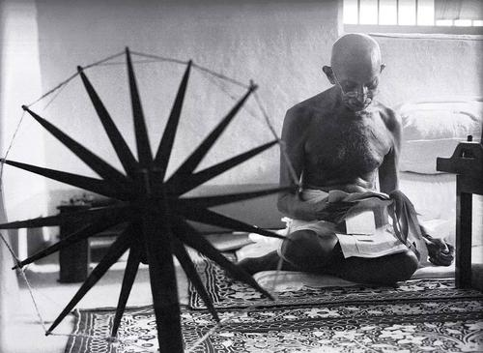
非暴力不合作运动的指导思想
1920年，国大党通过甘地起草的新党章，其中第1条规定“印度国大党的目标是印度人民用一切合法的、和平的手段，以争取实现自治”。甘地对自治的含义做了新的解释：如有可能，在英帝国内自治；如有必要，就脱离英帝国独立。
——齐世荣主编《世界通史资料选辑•现代部分》第3分册

Slide 10
甘地主义的主要内容
哲学宗教观念：爱、真理和非暴力
政治思想：争取印度独立自治
社会思想：印度教徒和穆斯林团结
消灭贱民制度
男女平等
富人庇护穷人
经济思想：限制大工业
发展乡村工业
提倡手工纺织
核心
：非暴力主义

Slide 11
怎样理解甘地的非暴力不合作思想
愚见以为，与邪恶不合作正如与善良合作一样，都是一种责任……我尽力向我的同胞表明：暴力不合作只能增加邪恶，既然邪恶只能靠暴力来维持，那么对邪恶不予支持，就需要完全戒除暴力。非暴力的含义，就是指为了不与邪恶合作而自愿服刑受罚。
——《甘地在法庭上的书面声明》（1922年3月18日）
联合国总部门前设立的雕塑《打结的手枪》。联合国于2007年通过决议，决定将每年的10月2日，即甘地的出生日，定为“国际非暴力日”。

Slide 12
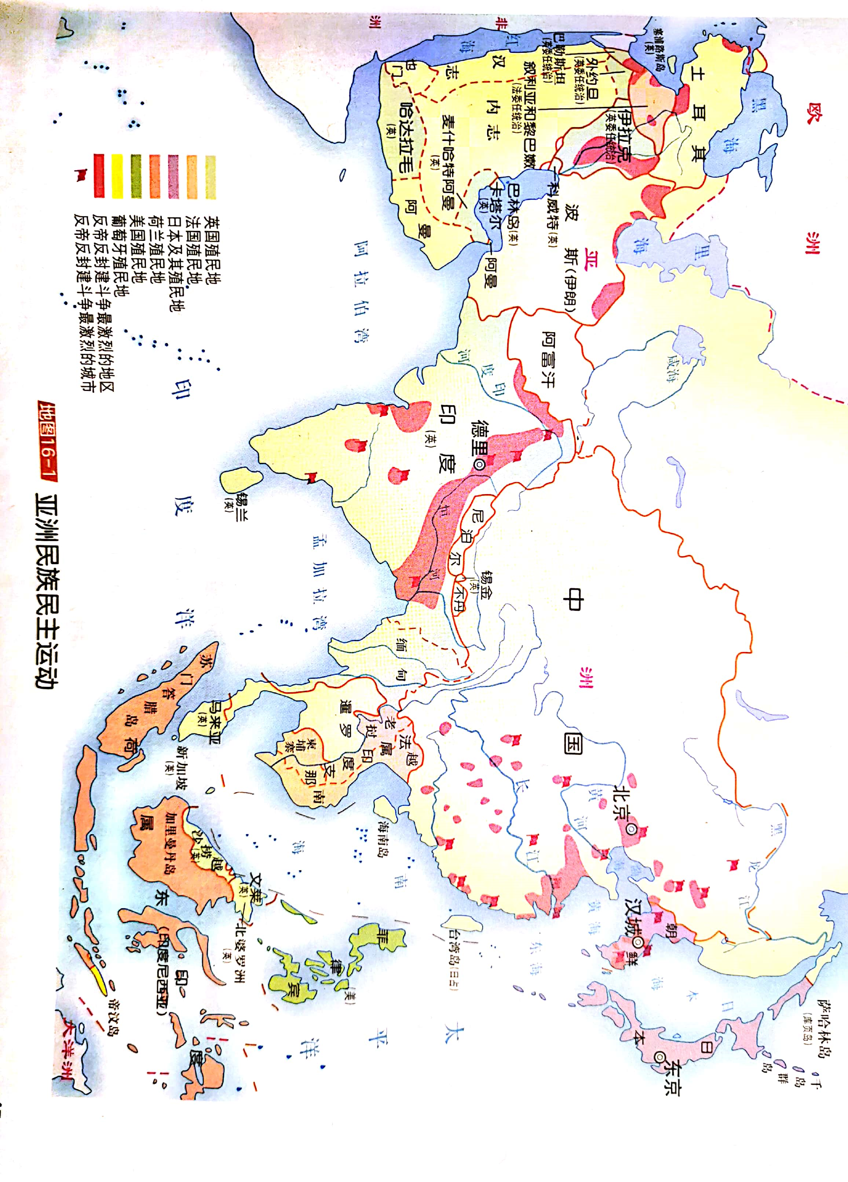
亚洲民族民主运动的新特点
受十月革命和马克思主义传播的影响
出现共产党的领导，也有一些国家是民族主义政党领导的
具有更多的民族独立和民主要求
范围涉及东亚、东南亚、南亚、西亚各国，社会各阶层广泛参加

Slide 13
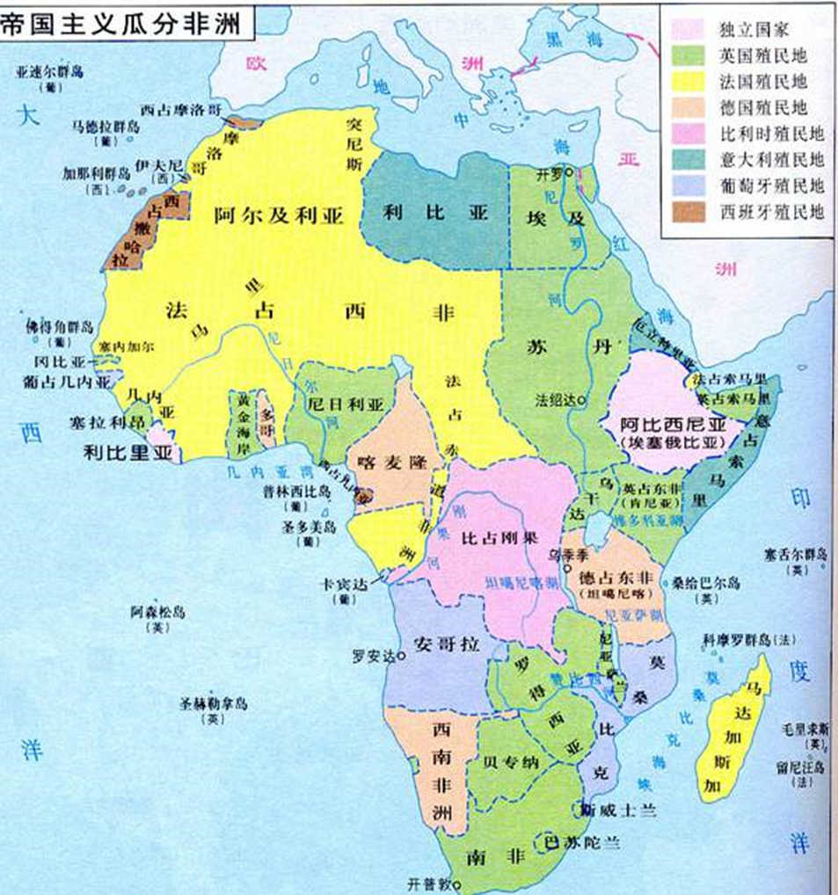
三、非洲独立意识的觉醒
主要特征：
1、多数地区的民族解放运动处于萌芽和酝酿时期。
2、埃及、埃塞俄比亚、摩洛哥里夫地区反对殖民主义的民族独立斗争，是非洲独立意识觉醒的重要标志。
3、领导力量既有民族主义政党，也有社会上层如酋长、皇帝等。

Slide 14
国家 | 领导 | 经过
埃及 华夫脱运动 | 扎格鲁尔 | ①1919年，英国承认埃及独立，但保留特权。 ②1922年3月 埃及宣布为独立的君主立宪制家,1923年颁布第一部宪法。 ③护宪运动
摩洛哥里夫人民起义 | 克里姆 | 1923年，里夫地区的人民在酋长克里姆领导下, 打败西班牙和法国侵略军，建立里夫共和国。1926年,共和国被西、法殖民军扼杀。
埃塞俄比亚抗意战争 | 皇帝 塞拉西 一世 | ①1935年，意大利法西斯侵略埃塞俄比亚； ②1936年，意大利宣布兼并埃塞俄比亚； ③1941年，在反法西斯同盟军队的帮助下，埃塞俄比亚人民打败意大利，恢复国家独立。

Slide 15
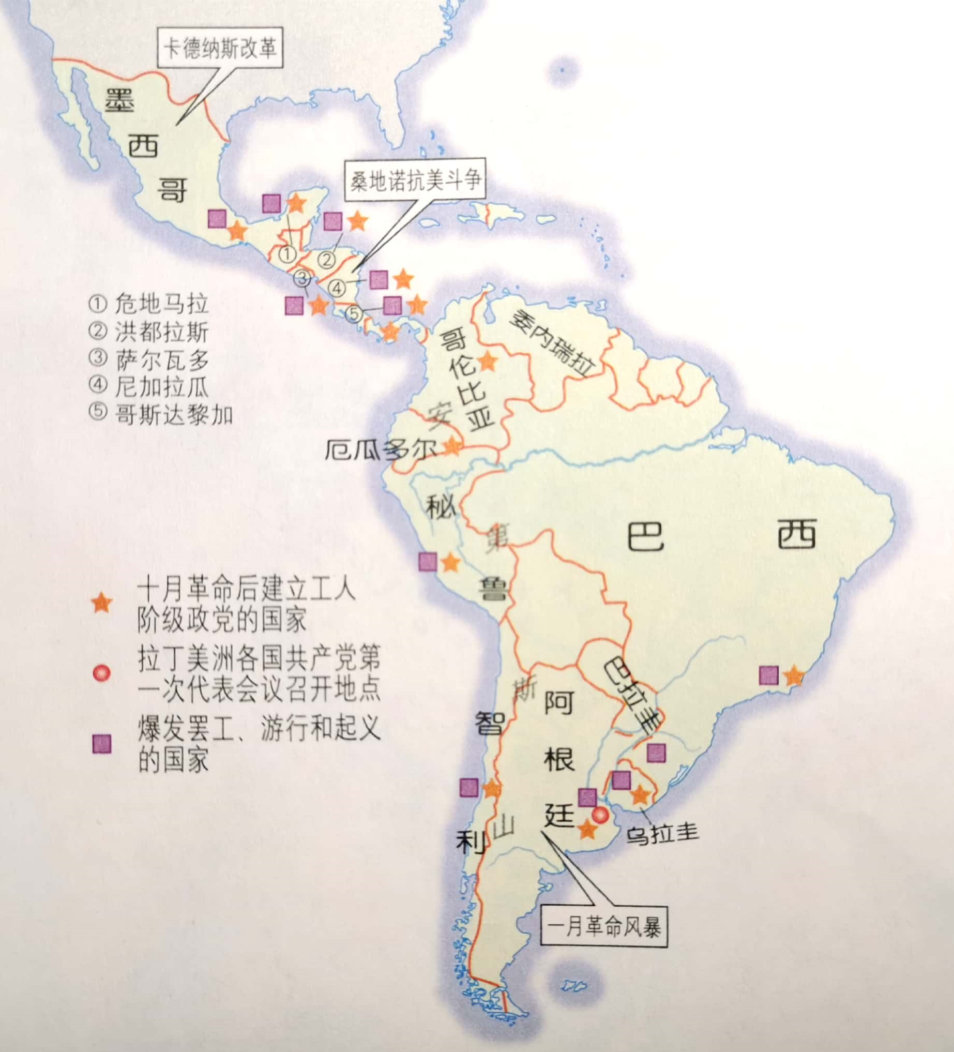
四、拉丁美洲的民族民主革命与改革
◆主要特征：
1、广泛受马克思主义理论影响
2、共产党在拉美民族民主运动中起到领导作用。
3、民族独立基本完成，但并没有真正摆脱对帝国主义国家的依附地位。以争取民主的革命与改革为主要任务
◆代表性国家：
（1）阿根廷 （2）智利
（3）尼加瓜拉（4）墨西哥

Slide 16
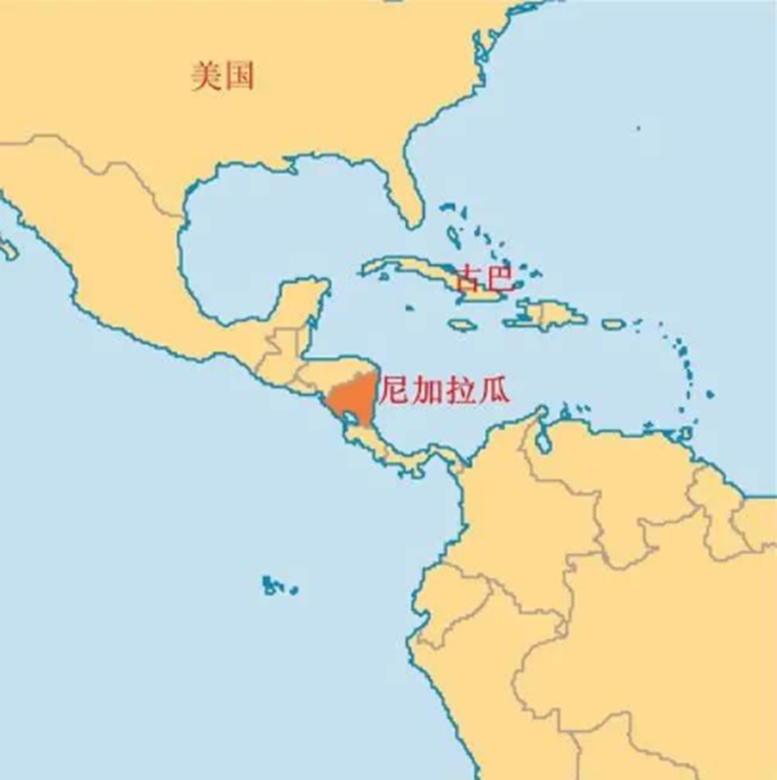
尼加拉瓜桑地诺抗美斗争
1929年3月6日桑地诺给即将就职的美国总统胡佛的公开信中写道：“华尔街的银行家依仗手里的美元……利用阿道弗.迪亚斯以及其他一些堕落的尼加拉瓜人……就在于要签订能够给他们以合法外衣的协定和条约，从而把尼加拉瓜“合法”的据为己有。”
尼加拉瓜人民争取民族解放的斗争鼓舞了全拉美人民的反美斗志，桑地诺被誉为“人民的良心”、“美洲自由的标志”。

Slide 17
墨西哥的卡德纳斯改革
1、背景：
（1）1917年制定了新宪法。但是，因奉行金元与枪炮并用政策的美国干预等原因，国内冲突不断，军事政变频繁。
（2）20世纪30年代，经济大危机严重影响了墨西哥社会经济，国家财政极其困难，社会矛盾尖锐。
（3）卡德纳斯提出“六年计划”的竞选纲领，得到广泛拥护。
卡德纳斯（1934~1940年任墨西哥总统）

Slide 18
2、卡德纳斯改革的主要内容
1934年7月，拉萨罗·卡德纳斯当选总統，依照新宪法原则实行改革。他实施废除封建大地产法令，在6年任期中使将近100万农民无偿得到4 500万英亩土地；1937年把外国垄断资本控制的铁路全部收归国有，1938年宣布把属于英、美、荷的17家石油公司收归国有；在国有化过程中，政府支持工人组织要求，签订了有利于工会的各集体合同；1938年3月，改组以军事寡头为主体的执政党，容纳工会、农民和其他群众组织参加等等。卡德纳斯的民族民主思想及其实践，使墨西哥走上了一个相对稳定的发展时期。
——摘编自吴于廑、齐世荣主编《世界史·现代史编》

Slide 19
政治改革（民主改革）
第一、总统是通过全民选举产生的，其统治权具有民主的合法性。
第二、每届总统的任期只能是6年，不得连选连任，避免长期个人独裁制度的复活……
经济改革
第一、土地改革。政府没收本国和外国人拥有的大地产，分配给农民。
第二、实行国有化。把为外国垄断资本控制的铁路全部收归国有；把属于英、美、荷的17家石油公司收归国有……
教育改革
推行“社会主义教育”制度，扩大和普及教育……

Slide 20
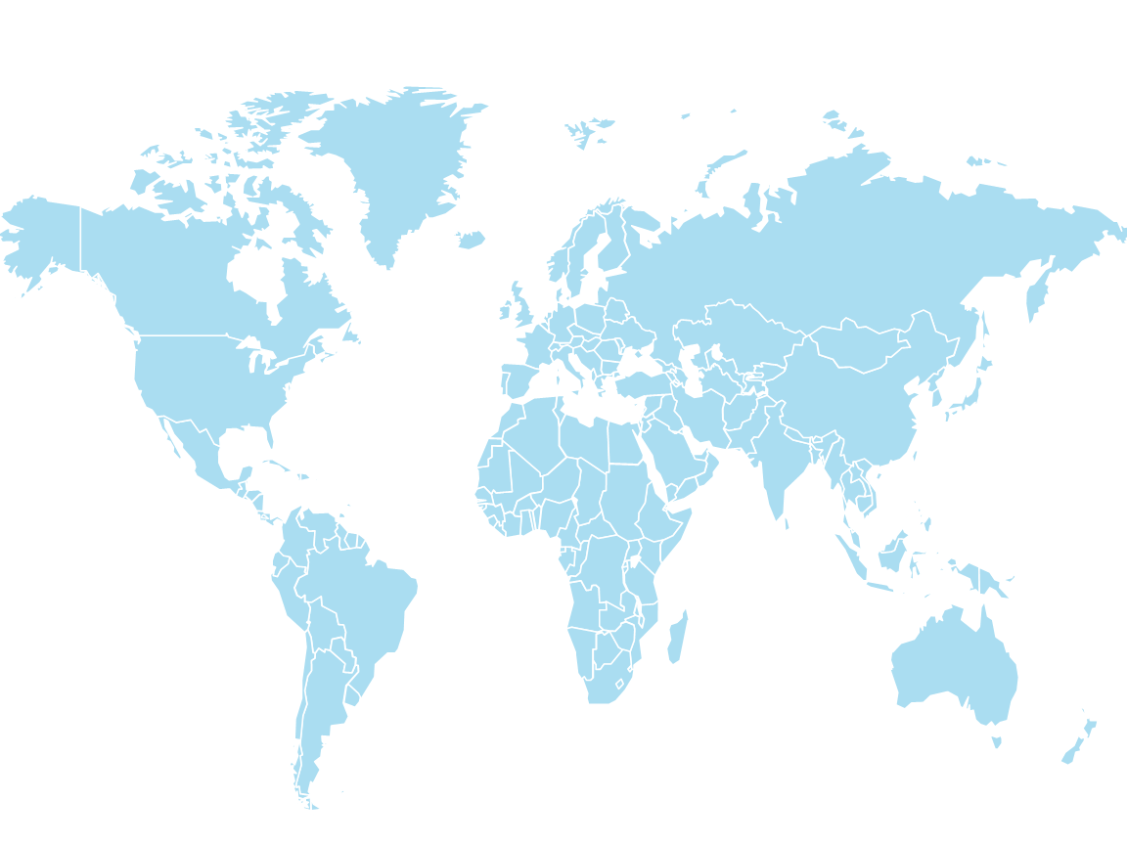
中国民族民主革命
朝鲜反抗日本的“三一运动”
墨西哥的卡德纳斯改革
伊拉克、叙利亚和黎巴嫩反对英法占领的斗争
摩洛哥里夫人民起义
越南反法斗争
尼加拉瓜桑地诺抗美斗争
埃及华夫脱运动
埃塞俄比亚抗意战争
印度的“非暴力不合作”运动
印尼反对荷兰的民族大起义
“重申基本人权，人格尊严与价值，以及男女与大小各国平等权利之信念”。
“发展国际间以尊重人民平等权利及自决原则为根据之友好关系”。
——《联合国宪章》

Slide 21
小结：亚非拉民族民主运动的高涨及影响
印尼反荷
亚洲
第一次世界大战后出现在亚非拉大地上的民族民主运动，
沉重打击了帝国主义和殖民主义，
动摇了世界殖民体系，成为影响国际秩序的重要因素。
印度反英
埃及反英
民族民主运动
非洲
摩洛哥反西、反法
埃塞俄比亚抗意
尼加拉瓜抗美
拉丁美洲
墨西哥改革

Slide 22
谢谢您的观看
北京市朝阳区教育研究中心 制作

